Slide 1

Software para la optimización de redes de distribución de agua potable
jHawanet Framework
Estudiante: Gabriel Sanhueza
Profesor guía: Jimmy Gutiérrez Bahamondes
Profesor co-guía: Daniel Mora Melia
Notes:
Buenas tardes profesores de la comisión e invitado. Mi nombre es Gabriel Sanhueza y procederé a presentar la defensa para mi proyecto de titulación.

Slide 2

Introducción
Notes:
A continuación les voy a presentar el contexto, el problema, la solución propuesta y los objetivos que se buscan lograr.

Slide 3
Contexto
Escasez de agua
Sistemas que deben estar las 24 horas del día activo
Múltiples criterios para optimizar los sistemas de distribución
Las redes de agua (RDA) involucran dos tipos de problemas:
Problema de diseño
Problema de operación
Notes:
Como bien se sabe la escasez de agua potable es sin duda una problemática a nivel mundial. Es por esto que optimizar los sistemas que permiten la distribución de agua es importante. Sin embargo, esto no es simple puesto que los sistemas de distribución de agua deben estar activos las 24 horas del día asegurando los niveles se servicio mínimos. Adicionalmente, la optimización de estos sistemas involucra la participación de múltiples criterios lo que dificulta la toma de decisiones respecto a éstos.
Dentro del área de las redes de agua potable los problemas son clasificados entre dos tipos. Los problemas de diseño y los de operación.

Slide 4
Problema
No se cuenta con las suficientes herramientas y tiempo para la correcta gestión de las redes de agua potable.
El escoger las especificaciones es una tarea difícil debido a que hay que evaluar el rendimiento general del sistema.
Notes:
Los problemas identificados son los siguientes:
Primero, no se cuenta con las suficientes herramientas y tiempo para la correcta gestión de las redes de distribución de agua potable (RDA). Por lo tanto, no es posible utilizar los recursos asociados de forma eficiente en estos sistemas.
Junto a lo anteriormente mencionado, escoger las especificaciones de una RDA es una tarea difícil debido a que hay que evaluar el rendimiento general del sistema en función de un conjunto de variables que se mueven en un rango muy elevado de posibilidades.

Slide 5
Propuesta de Solución
Aplicación de escritorio extensible que permita optimizar procesos de diseño y operación en RDA.
Problemas implementados:
Problema de diseño de RDA basado en el costo de tuberías.
Problema de operación basado en el Régimen de bombeo.
Notes:
La solución que se propone para abordar el problema consiste en el desarrollo de una aplicación de escritorio escalable que permita optimizar el proceso de diseño y operación en redes de agua potable.
Los problemas que se propone implementar son dos:
El problema de diseño basado en el costo de tuberías abordado utilizando el Algoritmo Genético.
El problema problema de operación basado en el régimen de bombeo abordado a través del algoritmo Non-Dominated Sorting Genetic Algorithm II.
La elección de estos problemas se debe a los intereses de los integrantes del equipo del proyecto ``Optimization of real-world water distribution systems and hydraulic elements using computational fluid dynamics (cfd) and evolutionary algorithms''.

Slide 6
Objetivos
Objetivo general
Diseñar y desarrollar una aplicación extensible de escritorio para optimizar el diseño y operación de una red de distribución de agua.
Objetivos específicos
Diseñar software orientado a la optimización de RDA basado en la arquitectura lógica del framework multiobjetivo Jmetal.
Implementar un algoritmo metaheurístico de optimización monoobjetivo para aplicar al problema de diseño de RDA.
Implementar un algoritmo metaheurístico de optimización multiobjetivo para aplicar al problema de Régimen de bombeo en RDA.
Diseñar e implementar la interfaz gráfica del sistema de optimización de redes de agua potable desarrollado durante este proyecto.

Slide 7
Trabajo Relacionado
Magmoredes:
Micro-algoritmos genéticos multiobjetivo
Optimización de los costo y la confiabilidad final de la red
WaterGEMS:
Construcción de modelos geoespaciales, optimización de diseño, ciclos de bombeo, calibración automática del modelo; y la gestión de activos.
No permite la adición de nuevos algoritmos
Incorpora algunos algoritmos predefinidos para resolver ciertos problema
Permite conexiones a datos externos
EPANET:
Librería de simulación hidráulica (dll)
Permite mayor flexibilidad
Desarrollo toma mayor tiempo
Notes:
De acuerdo al autor, los micro-algoritmos tiene un mejor rendimiento y es mas eficiente que el algoritmo NSGA-II.
Tanto Magmoredes como WaterGEMS buscan resolver temas concretos en los sistemas de
distribución de agua potable y puesto que el código de estos programas no esta
disponible públicamente o son un sistema que se comercializa.

Slide 8
Metodología de desarrollo

Slide 9
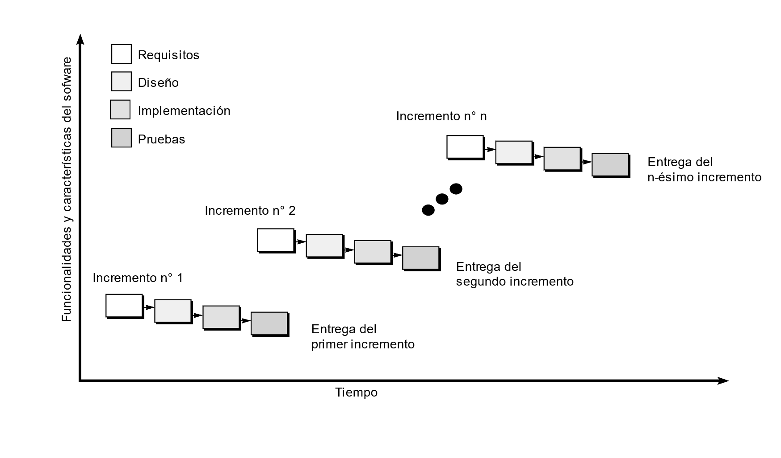
Metodología de Desarrollo
Iterativa e Incremental
Análisis
Diseño
Implementación
Pruebas
Adaptaciones realizadas a la metodología
Disminuir la cantidad de documentación de cada fase
Llevar a cabo más de una fase en una iteración al mismo tiempo
Los roles de analista, diseñador, implementador y tester son llevado a cabo por una sola persona.
Notes:
La metodología escogida para llevar a cabo el desarrollo de este proyecto es la ``Iterativa e Incremental''. Esta metodología divide el proceso de construcción del programa en iteraciones que se componen de 4 fases las que son Análisis, Diseño, Implementación y Pruebas.
Las adaptaciones que son realizadas sobre la metodología consisten en disminuir la cantidad de documentación generada, permitir la realización de más de una fase a la vez y finalmente una única persona desempeña todos los roles establecidos para la metodología.

Slide 10
Desarrollo
Notes:
Ahora se procede a hablar acerca del desarrollo del proyecto.

Slide 11
Concepción del proyecto
Propuesta por parte del profesor Daniel Mora
Proyecto Optimization of real-world water distribution systems and hydraulic elements using computational fluid dynamics (cfd) and evolutionary algorithms
Jmetal + EpanetToolkit
Notes:
Este proyecto se origina como una propuesta por parte del profesor Daniel Mora Melia del departamento de Ingeniería en Obras Civiles.
El junto a un grupo de colaboradores forman parte del proyecto ``Optimization of real-world water distribution systems and hydraulic elements using computational fluid dynamics (cfd) and evolutionary algorithms'' el cual busca aplicar algoritmos metaheurísticos en la resolución de problemas asociados a las RDA.
De este proyecto, surgieron varios artículos, entre ellos, se encuentra uno que consiste en la integración de dos herramientas independientes JMetal y Epanet para llevar a cabo optimizaciones sobre RDA. De dicho articulo surge la idea de implementar una herramienta gráfica con el fin de facilitar la optimización de redes de agua potable.

Slide 12
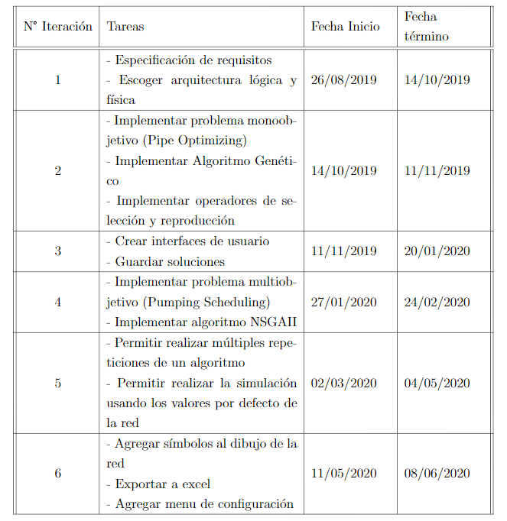
Planificación
Iteración 1: Requisitos y Arquitectura
Iteración 2: Problema monoobjetivo y Algoritmo Genético (GA)
Iteración 3: Interfaz gráfica (GUI)
Iteración 4: Problema multiobjetivo y Algoritmo Non-Dominated Sorting Genetic Algorithm II (NSGAII)
Iteración 5: Experimentos y simulación hidraúlica.
Iteración 6: Afinación de detalles.

Slide 13



Tecnología utilizada
Notes:
Las tecnologías utilizadas fueron Java, JavaFX y la librería EpanetToolkit para realizar las simulaciones hidráulicas.
La elección de Java como lenguaje de programación se debe a que éste fue el solicitado por el cliente, puesto que permite la incorporación directa de algunas herramientas ya desarrolladas.

Slide 14
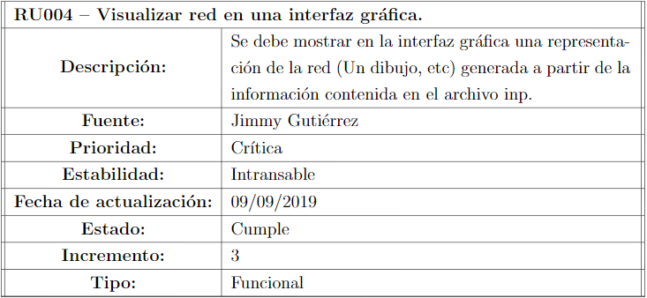
Requisitos
Captura, priorización y especificación formal de los requisitos
32 Requisitos de usuario
Documento de especificación formal de requisitos.
Notes:
Durante la fase de requisitos, se capturaron y priorizaron los requisitos generados en cada iteración agregando estos finalmente a un documento de especificación formal de requisitos.
En total se obtuvieron 32 requisitos de usuarios y se generó como salida de esta fase un documento en que se especifican estos requisitos siguiendo el formato mostrado en la ilustración.

Slide 15
Diseño
Diseñar los módulos de la aplicación y la interacción entre ellos.
Documento de diseño
Arquitectura Física
Arquitectura Lógica
Diagrama de clases
Diagrama de secuencia
Diseño de interfaces
Notes:
Durante la fase de diseño se realizo la conceptualización del software generando como resultado un documento de diseño en que se especifica la arquitectura física y arquitectura lógica, asi como una serie de diagramas de clase y secuencia junto con los diseños de las interfaces.

Slide 16

Diseño
Arquitectura Física
Notes:
La arquitectura física utilizada consiste en la monolítica, puesto que la aplicación no tiene interacción con otros sistemas computacionales y está diseñada para operar localmente en el equipo del usuario que la utilice.

Slide 17
Diseño
Arquitectura Lógica
Notes:
La arquitectura lógica consiste en la Modelo-Vista-Controlador. Esta arquitectura, permite dividir las responsabilidades de cada modulo separando el código para generar la interfaz de el utilizado para la lógica de la aplicación.

Slide 18
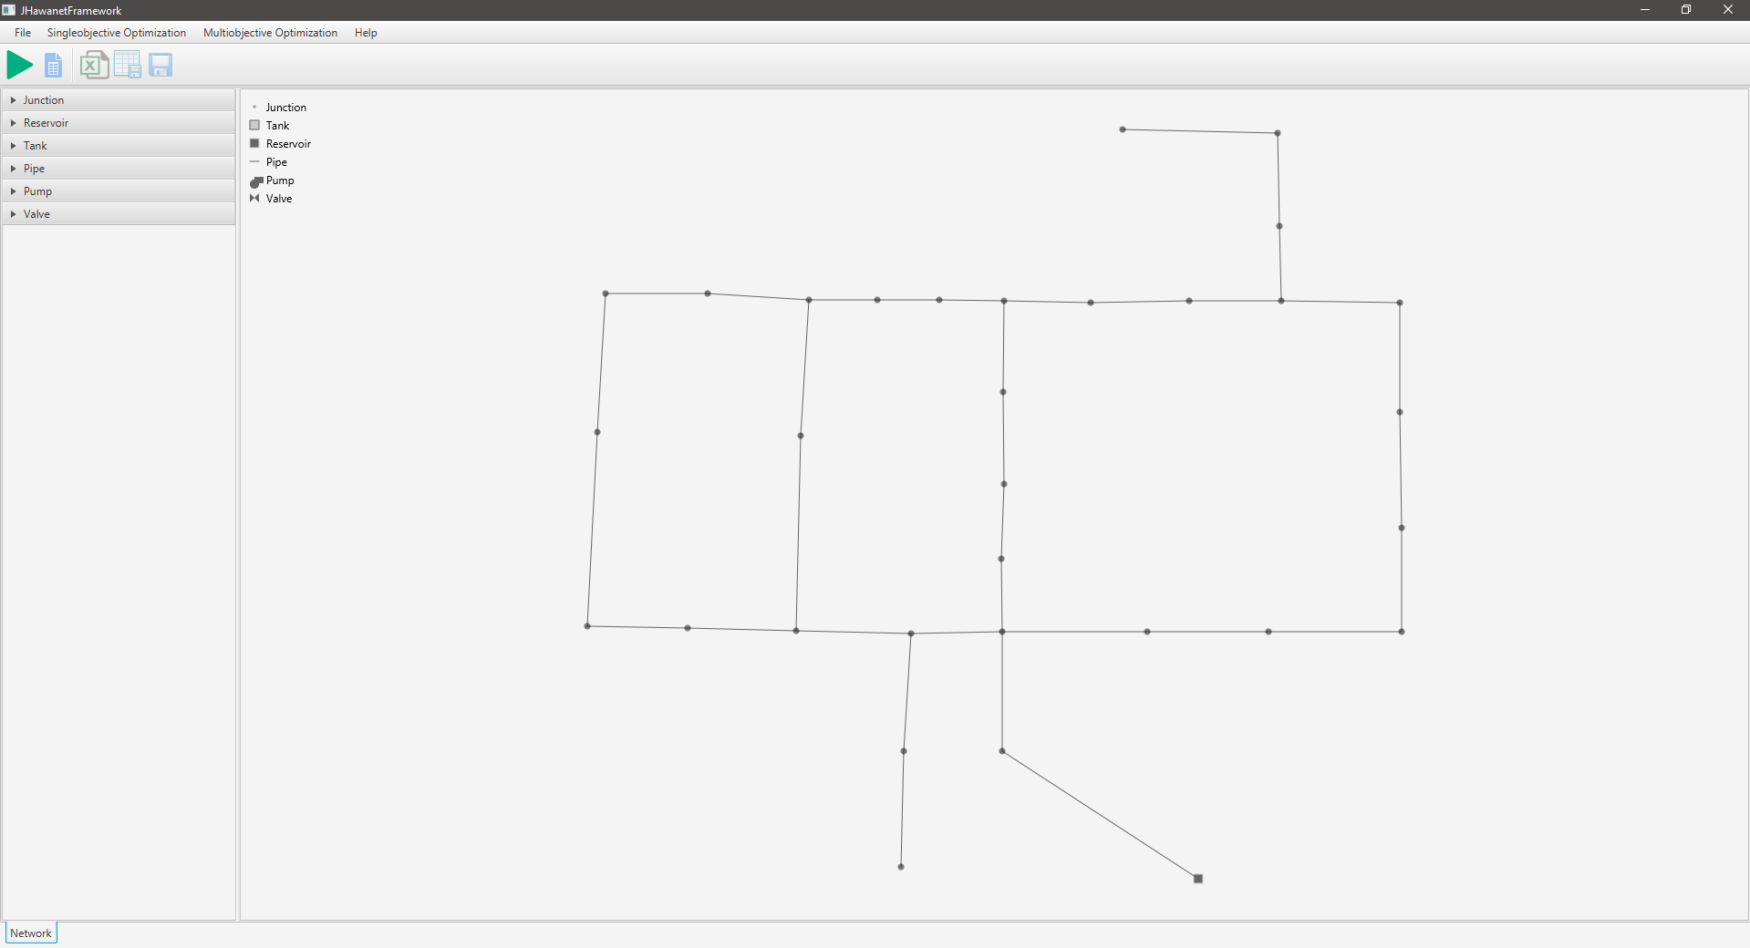
Implementación
Codificación y generación del manual de usuario.
Visualización de la red
Notes:
Durante la fase de implementación se realizo la codificación de las funcionalidades de la aplicación y el manual de usuario de ésta.
A continuación de mostrara como resultado de esta fase las interfaces gráficas implementadas para la aplicación.
La primera interfaz corresponde a la principal desde esta interfaz se pueden visualizar es esquema de la red, ver los elementos que la conforman y su configuración, realizar la simulación utilizando los valores definidos en el archivo de configuración de red y seleccionar el problema a optimizar.

Slide 19
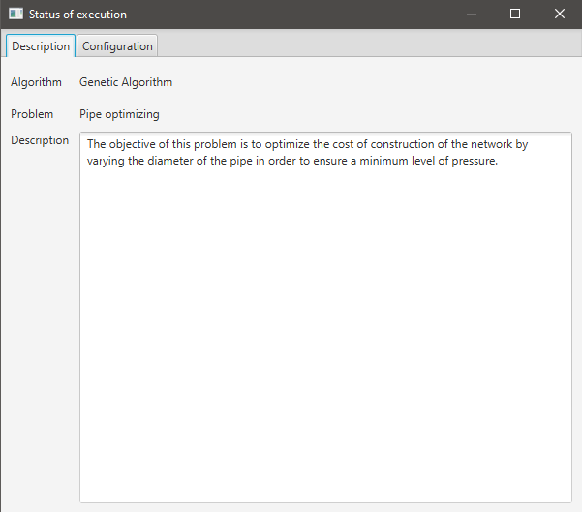
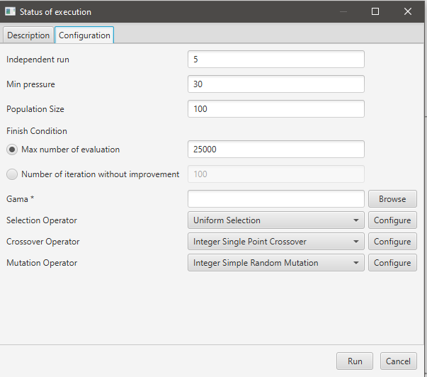
Implementación
Ventana de configuración del problema
Notes:
En la ventana de configuración del problema se puede ver una descripción de éste y establecer las configuraciones utilizadas para realizar la optimización.

Slide 20
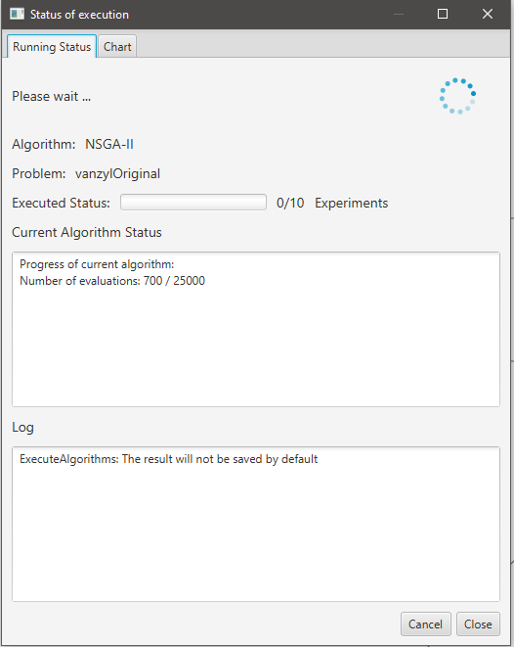
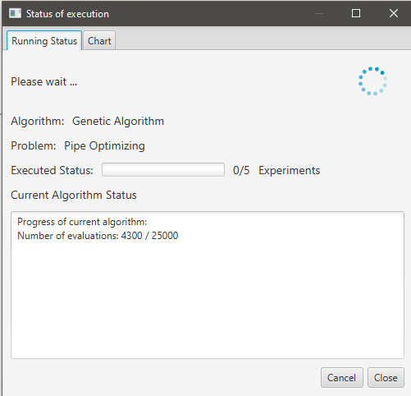
Implementación
Ventana de estado de la ejecución
Notes:
Para la aplicación se tienen dos ventana de estado de ejecución. La primera correspondiente a la imagen de la izquiera es la utilizada para los problemas monoobjetivos, mientras que la derecha se utiliza para los multiobjetivos.

Slide 21
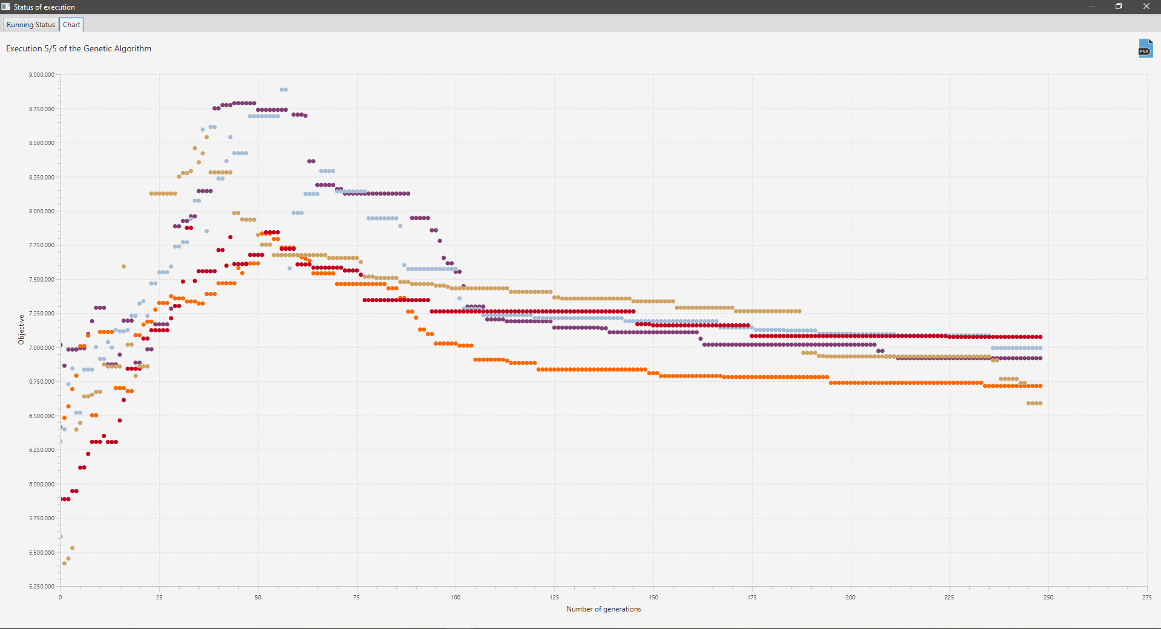
Implementación
Gráfico de resultados
Notes:
También, desde la ventana de estado se puede visualizar el gráfico de la ejecución, si este esta activo. En este caso se muestra el gráfico de la ejecución monoobjetivo, en donde cada color corresponde a una ejecución independiente del algoritmo.

Slide 22
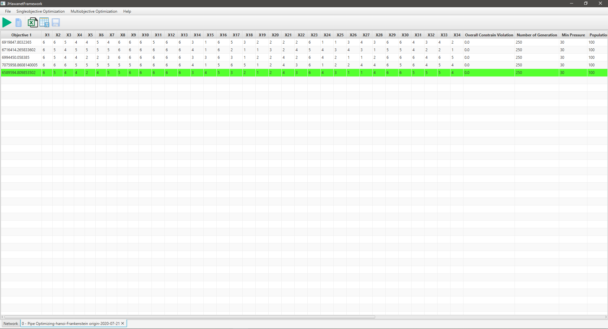
Implementación
Ventana de resultados
Notes:
En la ventana de resultados como su nombre lo dice se visualizan los resultados de la optimización. En esta illustración, se presentan los resultados para cada ejecución independiente de un algoritmo monoobjetivo, marcando con el color verde la mejor de las soluciones encontradas.

Slide 23
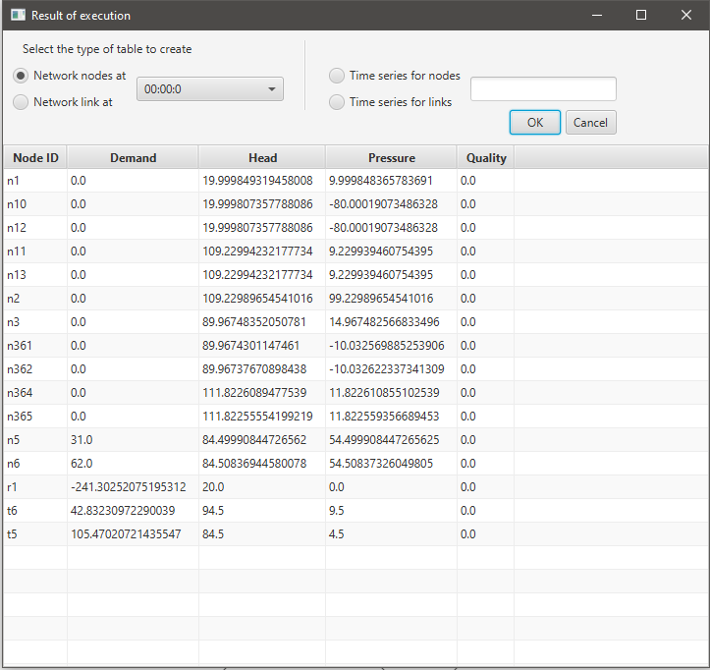
Implementación
Ventana de simulación hidráulica
Notes:
En la ventana de simulación se muestran los resultados de la simulación utilizando la configuración del archivo de configuración de red.

Slide 24
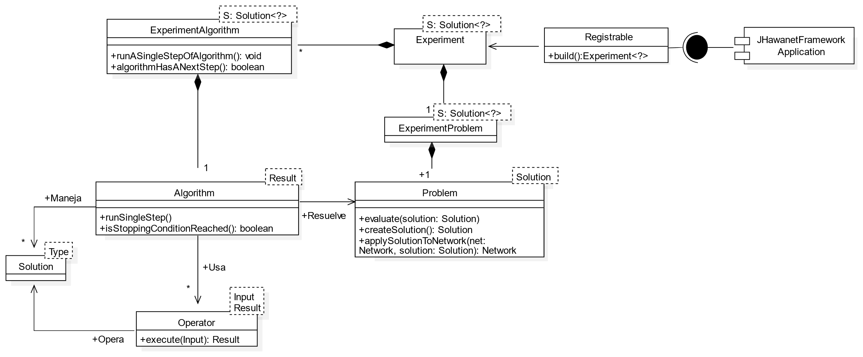
Implementación
Java Reflection y Java Annotation
Notes:
Una de las capacidades más importantes de la aplicación que es la extensibilidad, se logro haciendo uso de dos funcionalidades de Java, las cuales son la reflección y las anotaciones.
Las anotaciones fueron utilizadas para agregar metadatos a los operadores y a la clase que hereden de \textit{Registrable}, los cuales son utilizados para identificar los parámetros que requeridos para cumplir con su función.
Los Experimentos son contenedores que posee varias instancias de un mismo algoritmo para resolver un problema, esto le da a la aplicación la capacidad de realizar simulaciones independientes.
Para agregar un nuevo algoritmo, operador o problema se debe implementar la interfaz correspondiente, presentada en el diagrama y posteriormente crear una clase que herede de Registrable. Ésta clase es utilizada como una plantilla para la creación de los Experimentos. Posteriormente, la clase debe ser registrada en una estructura de datos presente dentro de la aplicación.
Estas dos funcionalidades permiten que el usuario que quiera agregar nuevos operadores o problemas no necesite modificar el código de la interfaz de usuario para que los nuevos elementos sean visualizados en la aplicación.

Slide 25

Implementación
Problema de diseño de RDA basado en el costo de tuberías
Notes:
Ahora hablare un poco de los problemas y algoritmos implementados por defecto.
El primero de estos problemas consiste en el problema de diseño abordado desde el enfoque monoobjetivo. Éste, busca optimizar el costo de inversión de las tuberías el cual se calcula como la sumatoria del costo por diámetro por el largo de la tubería.

Slide 26



Implementación
Problema de operación basado en el Régimen de bombeo
Objetivo 1
Objetivo 2
Notes:
En cuanto al problema operación, es utilizando el enfoque multiobjetivo para optimizar el costos energético, así como el costo de mantención de las bombas.
El costo energético para cada bomba en un tiempo determinado se calcula como precio de la energía por el consumo energético por el estado de la bomba, tomando este último el valor 0 o 1 dependiendo si la bomba esta apagada o encendida respectivamente.
En cuanto al costo de mantención, éste se calcula como ``el numero de cambios de estado desde apagado a encendido por cada bomba en cada uno de los periodos de tiempo simulados''

Slide 27
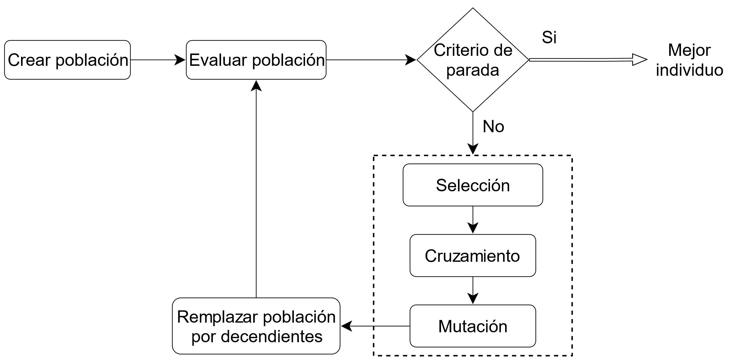
Implementación
Algoritmo Genético
Notes:
El algoritmo implementado para el problema de diseño mencionado anteriormente es el Algoritmo Genético. Los pasos para realizar este algoritmo son:
Crear la población inicial
Evaluar ésta población
Iterar hasta alcanzar la condición de término establecida aplicando los operadores de selección y reproducción para generar una nueva población.
Una vez alcanzada la condición de termino se obtiene el mejor individuo de la población.

Slide 28
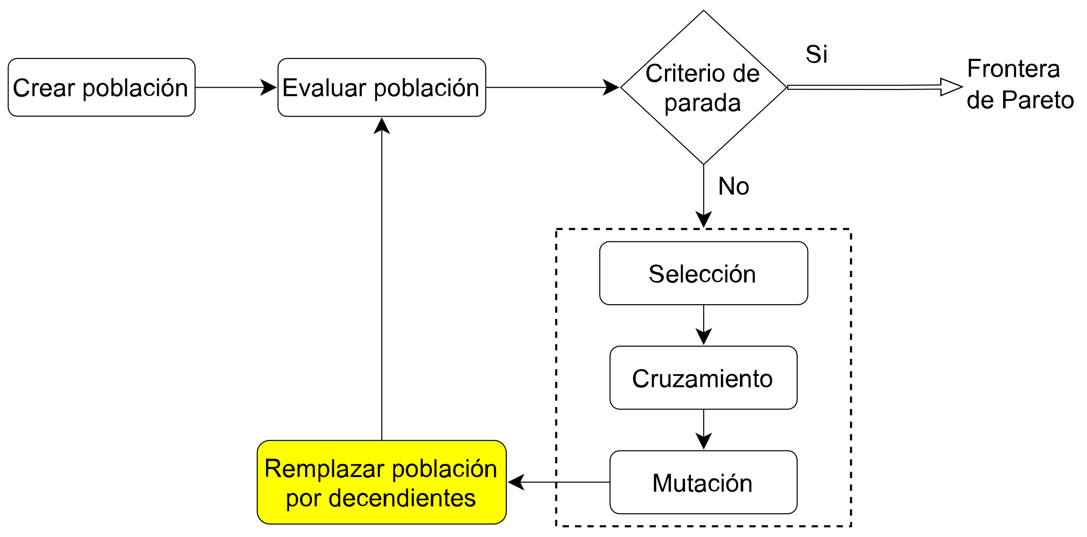
Implementación
Non-dominated Sorting Genetic Algorithm-II (INSGA-II)
Notes:
En cuanto al algoritmo implementado para el problema de operación se encuentra el algoritmo NSGAII. Éste algoritmo sigue el mismo procedimiento mencionado anteriormente para el Algoritmo Genético, pero en vez de obtener como resultado una única solución se obtiene un conjunto de ellas conocido como la Frontera de Pareto.
Una cosa importante a mencionar para este algoritmo es la función de remplazo utilizada.

Slide 29
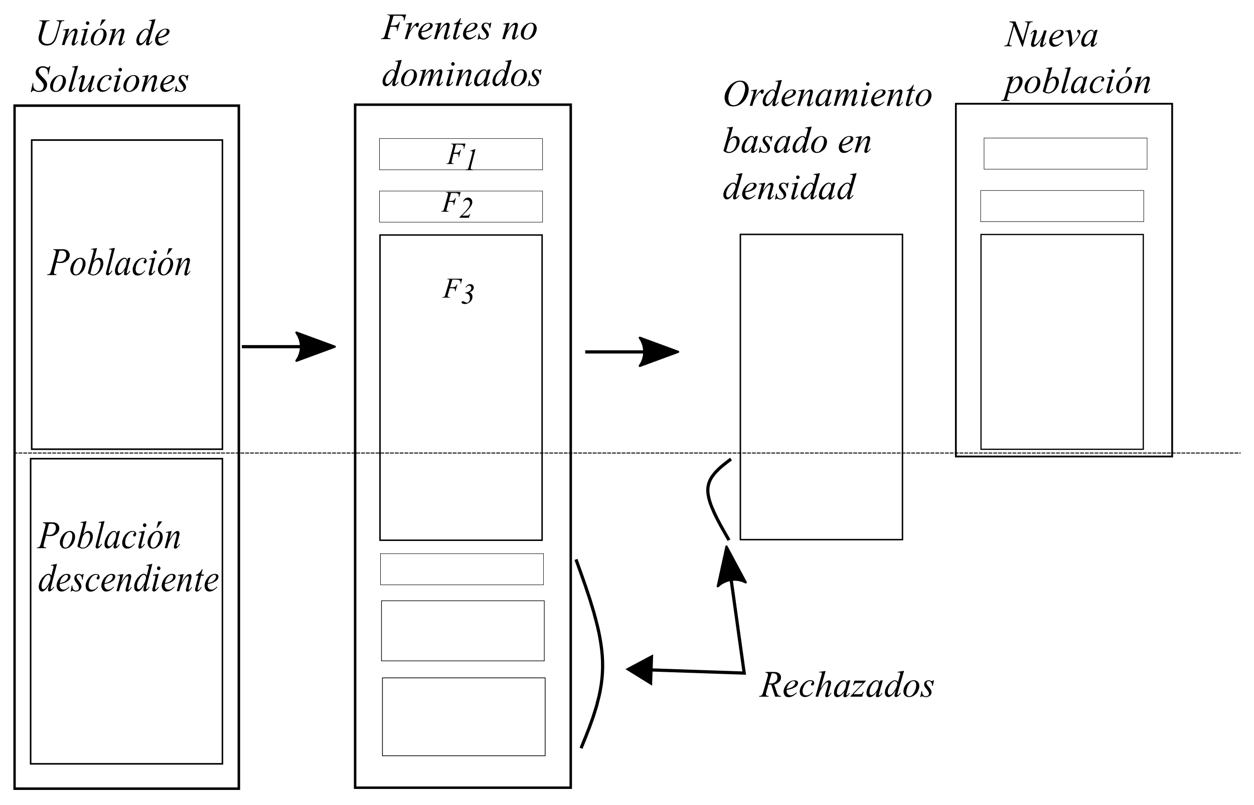
Implementación
Non-dominated Sorting Genetic Algorithm-II (INSGA-II)
Notes:
Para realizar el remplazo se deben operar tanto la población original asi como la descendiente generada a través del proceso de selección y reproducción. Estas dos poblaciones se agrupan y posteriormente se ordenan sus individuos en diversos Frentes formado por las soluciones que no se dominan entre sí. Posteriormente, se agregan a la nueva población las soluciones de los frentes hasta alcanzar el tope establecido. Si el último frente agregado no cabe en su totalidad, éste debe ser ordenado en base a su densidad y las mejores soluciones son las conservadas.

Slide 30
Pruebas
Realización de pruebas y su especificación formal
39 Pruebas automatizadas
16 Pruebas manuales
Documento de especificación formal de pruebas
Notes:
Durante la fase de pruebas se realizaron pruebas manuales y automatizadas, las cuales fueron especificadas en su documento respectivo.
En total se realizaron 39 pruebas automatizadas y 16 pruebas manuales.

Slide 31
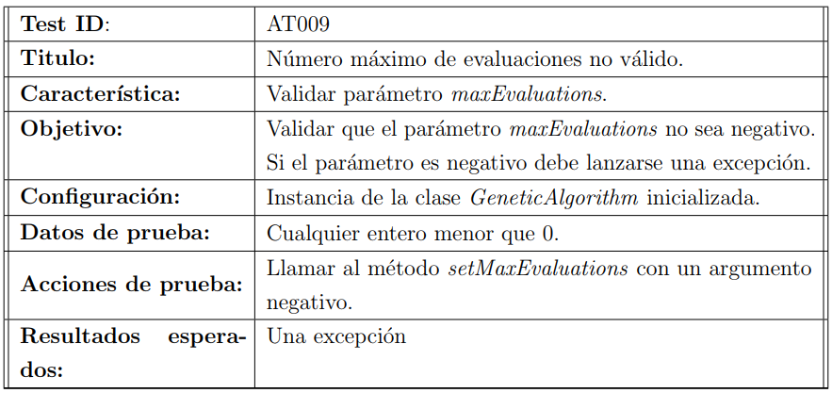
Pruebas
Pruebas automatizada
Notes:
En el documento de especificación de los casos de prueba se utiliza el formato presentado en la ilustración que se compone de el ID de la prueba, el titulo, la característica a evaluar, el objetivo del caso, la configuración de la aplicación al momento de realizar la prueba, los datos utilizados para la prueba, las acciones realizadas para ejecutar el caso y finalmente el resultado esperado. Este formato se usa tanto para las pruebas automatizadas como las manuales.

Slide 32
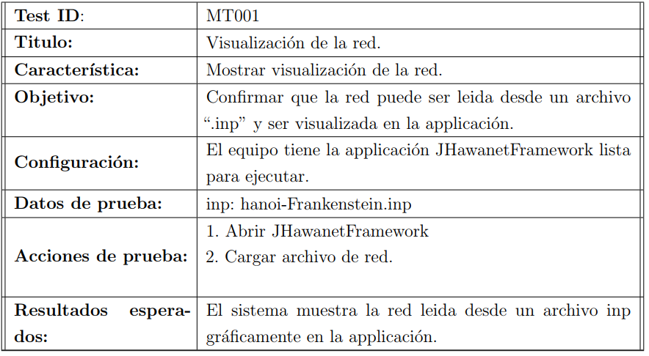
Pruebas
Pruebas manuales

Slide 33
Metodología de evaluación
Notes:
A continuación se presenta la metodología de evaluación utilizada para la aplicación.

Slide 34
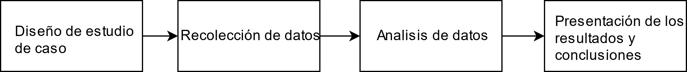
Metodología de Evaluación
Caso de estudio
Notes:
La metodología de evaluación escogida para aplicar sobre el sistema construido consiste en los estudios de caso. El estudio de caso es una metodología de investigación que permite analizar un proyecto en un contexto real de aplicación con el fin de responder la pregunta de investigación planteada.
El estudio de caso de dividió en las siguientes etapas. Diseño del estudio de caso, recolección de datos, análisis de resultados y presentación de los resultados y conclusiones.
Durante el diseño se definió el caso a estudiar, los objetivos del estudio, los protocolos para llevar la recolección de datos a cabo, las características que se buscan evaluar y los sujetos de prueba para la recolección de la información.
Durante la recolección de datos se aplico el estudio a los sujetos de prueba con el fin de recabar datos que posteriormente fueron analizados.
Durante el análisis de datos se analizaron los datos recolectados.
Y finalmente durante la presentación de los resultados se dan a conocer las conclusiones del estudio.

Slide 35
Evaluación
Notes:
A continuación se presentan los detalles de la evaluación realizada.

Slide 36
Diseño del caso
Elección del caso
La aplicación desarrollada
Objetivos de la investigación
¿Cómo el sistema desarrollado trabaja en la práctica?
Características a evaluar
Funcionalidad
Usabilidad
Utilidad
Utilidad del manual de usuario
Notes:
Como estudio de caso se establece la aplicación desarrollada durante este proyecto con el objetivo de la investigación responder a la pregunta ``¿Cómo el sistema desarrollado trabaja en la practica?''.
Las características de la aplicación evaluadas fueron las siguientes:
Funcionalidad: Con esta característica se busca evaluar lo que la aplicación puede hacer, es decir, si el sistema cumple con las operaciones solicitadas por el cliente.
Usabilidad: Esta característica busca medir la usabilidad del software, es decir, que tan fácil es de usar la aplicación.
Utilidad: Con este criterio se busca medir el valor de la aplicación. Con valor, nos referimos a si las funcionalidades implementadas por el sistema son de utilidad para quien haga uso de solución.
Utilidad del manual de usuario: Con este criterio se busca evaluar el manual de usuario realizado y si este fue de ayuda para aprender y poder conocer la aplicación.

Slide 37
Diseño del caso
Protocolo para conducir el estudio de caso
Unidad de análisis
Profesionales con conocimientos en computación, hidráulica y
metaheurísticas.
Consideraciones técnicas
Window 64bits
Java 1.8
Consideraciones para los usuarios
Conocimientos básicos en hidráulica y metaheurísticas para saber interpretar los resultados de la aplicación. Si se desea incorporar nuevos algoritmos debe tener conocimientos en programación.
Notes:
Como protocolo para realizar el caso se estableció que el caso sería aplicado de manera asíncrona debido a las problemáticas a nivel país y la dificultad de coordinar una reunión. Y que los pasos para realizar el caso consisten en:
Enviar la aplicación junto con su manual a los participantes del estudio.
Dar un tiempo para que el participante del estudio se interiorice con la aplicación.
Enviar la encuesta a los participantes.
Cómo unidad de análisis para llevar a cabo es estudio se escogieron a profesionales con conocimientos en computación, hidráulica y metaheurísticas.
Como consideraciones para aplicar el caso, los encuestados debían tener un equipo con un sistema operativo Windows de 64 bits y la versión de Java 1.8 instalada. Adicionalmente, se establece que éstos deben contar con conocimientos en metaheuristicas e hidraulica para interpretar los resultados y en caso de que quisieran agregar nuevos problemas o algoritmos también deben saber programación, específicamente en Java.

Slide 38
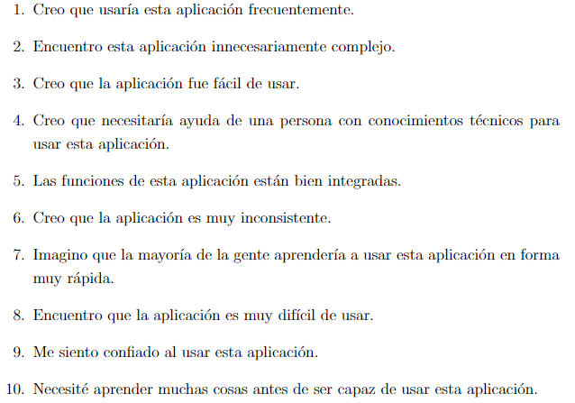
Recolección de datos
Participantes
Yamisleydi Salgueiro
Marco Alsina
Sergio Silva
Instrumentos para la recolección de los datos
Encuesta utilizando la escala de Likert
Test de usabilidad SUS
Notes:
Como participantes del caso de estudio se contó con la participación de la profesora Yamisleydi Salgueiro, el profesor Marco Alsina y Sergio Silva.
Los instrumentos utilizados para la evaluación son encuestas utilizando la escala de Likert. En el caso del test de usabilidad este se realizo utilizando un test de usabilidad bien conocido llamado SUS el cual cuenta con 10 preguntas realizadas en un orden especifico y que permiten medir el nivel de usabilidad de la aplicación.

Slide 39
Análisis de datos
Funcionalidad
Respuesta | Porcentaje Obtenido
Totalmente en desacuerdo | 2.6%
En desacuerdo | 0.0%
Ni de acuerdo ni en desacuerdo | 5.1%
De acuerdo | 7.7%
Totalmente de acuerdo | 84.6%
Notes:
Como resultado de la evaluación de la funcionalidad se obtuvo que el 92.3% de las respuestas indican que los requisitos establecidos fueron cumplidos.

Slide 40
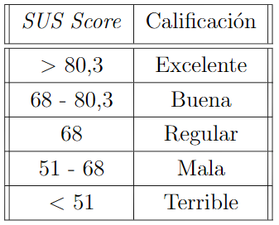


Análisis de datos
Usabilidad
$${\overline{x}}_{SUS}=79,17$$
$${\overline{s}}_{SUS}=9,46$$
Notes:
Como resultado de la evaluación de usabilidad se obtuvo un puntaje promedio de 79.2% con una desviación estándar de 9.5% dando como resultado, utilizando la escala de la ilustración una evaluación de ``Buena''.

Slide 41
Análisis de datos
Utilidad
Respuesta | Porcentaje Obtenido
Totalmente en desacuerdo | 0.00%
En desacuerdo | 0.00%
Ni de acuerdo ni en desacuerdo | 11.1%
De acuerdo | 25.9%
Totalmente de acuerdo | 63.0%
Notes:
En cuanto a la evaluación de la utilizada aproximadamente el 89% de las respuestas apuntan a que la aplicación es útil para realizar tareas de optimización en redes de agua potable.

Slide 42
Análisis de datos
Utilidad del manual de usuario
Respuesta | Porcentaje Obtenido
Totalmente en desacuerdo | 0.0%
En desacuerdo | 22.2%
Ni de acuerdo ni en desacuerdo | 33.3%
De acuerdo | 44.4%
Totalmente de acuerdo | 0.0%
Notes:
Como parte de la evaluación utilizada para evaluar el manual de usuario, el 44% de las respuestas indican que este fue útil, mientras que el 22% indica que no fue útil para comprender la aplicación.

Slide 43
Conclusión estudio de caso
Criterios de funcionalidad, usabilidad y utilidad cumplidos, concluyendo que el sistema trabaja bien en la práctica.
Criterio de utilidad del manual de usuario no cumplido por lo que se deben realizar cambios para mejorar la información y ayuda que se entrega con éste.
Notes:
Para concluir, del caso de estudio realizado se establece que para la aplicación, los criterios de funcionalidad, usabilidad y utilizad fueron cumplidos. Mientras que para el manual de usuario de la aplicación se establece que este no era deficiente debido a la falta de más detalles o ejemplos o a la carencia de algunos temas.

Slide 44
Conclusión y trabajo futuro

Slide 45
Conclusión
Software para la optimización de los procesos de diseño y operación de RDA.
Todos los objetivos establecidos fueron logrados cumplidos
Notes:
Finalmente, como resultado de este proyecto se posee una aplicación escalable, la cual permite extender los algoritmos, problemas u operadores sin necesidad de conocer en detalle el funcionamiento total de la aplicación. Adicionalmente, la aplicación incorpora por defecto 2 problemas y dos algoritmos. Los cuales son el problema de diseño basado en el costo de las tuberías y el problema de operación basado en el régimen de bombeo junto con el Algoritmo Genético y el algoritmo NSGAII.
Adicionalmente, se establece que los objetivos establecidos al comienzo del desarrollo son logrados exitosamente y que la metodología aplicada era la adecuada para generar la suficiente documentación con el fin de permitir a otros desarrolladores continuar con el desarrollo del proyecto.
Finalmente se establece como resultado de la evaluación del software que la aplicación es valorada positivamente, mientras que su manual debe ser mejorado.

Slide 46
Trabajo Futuro
Agregar nuevos algoritmos, operadores y problemas
Recortar el numero de decimales utilizados
Permitir exportar la imagen de la red
Guardar las imágenes exportadas en un formato vectorial
Cambiar tamaño de los iconos cuando el cursor este encima
Permitir agregar formulas LaTeX en la descripción del algoritmo
Permitir utilizar distintos algoritmos en un mismo Experimento
Añadir métricas de comparación entre algoritmos
Añadir en el menú contextual los patrones de bombeo o demanda en caso de que la red cargada los especifique.
Permitir resetear a los valores por defecto en la ventana de configuración del problema

Slide 47
Fin

Slide 48
Anexos

Slide 49
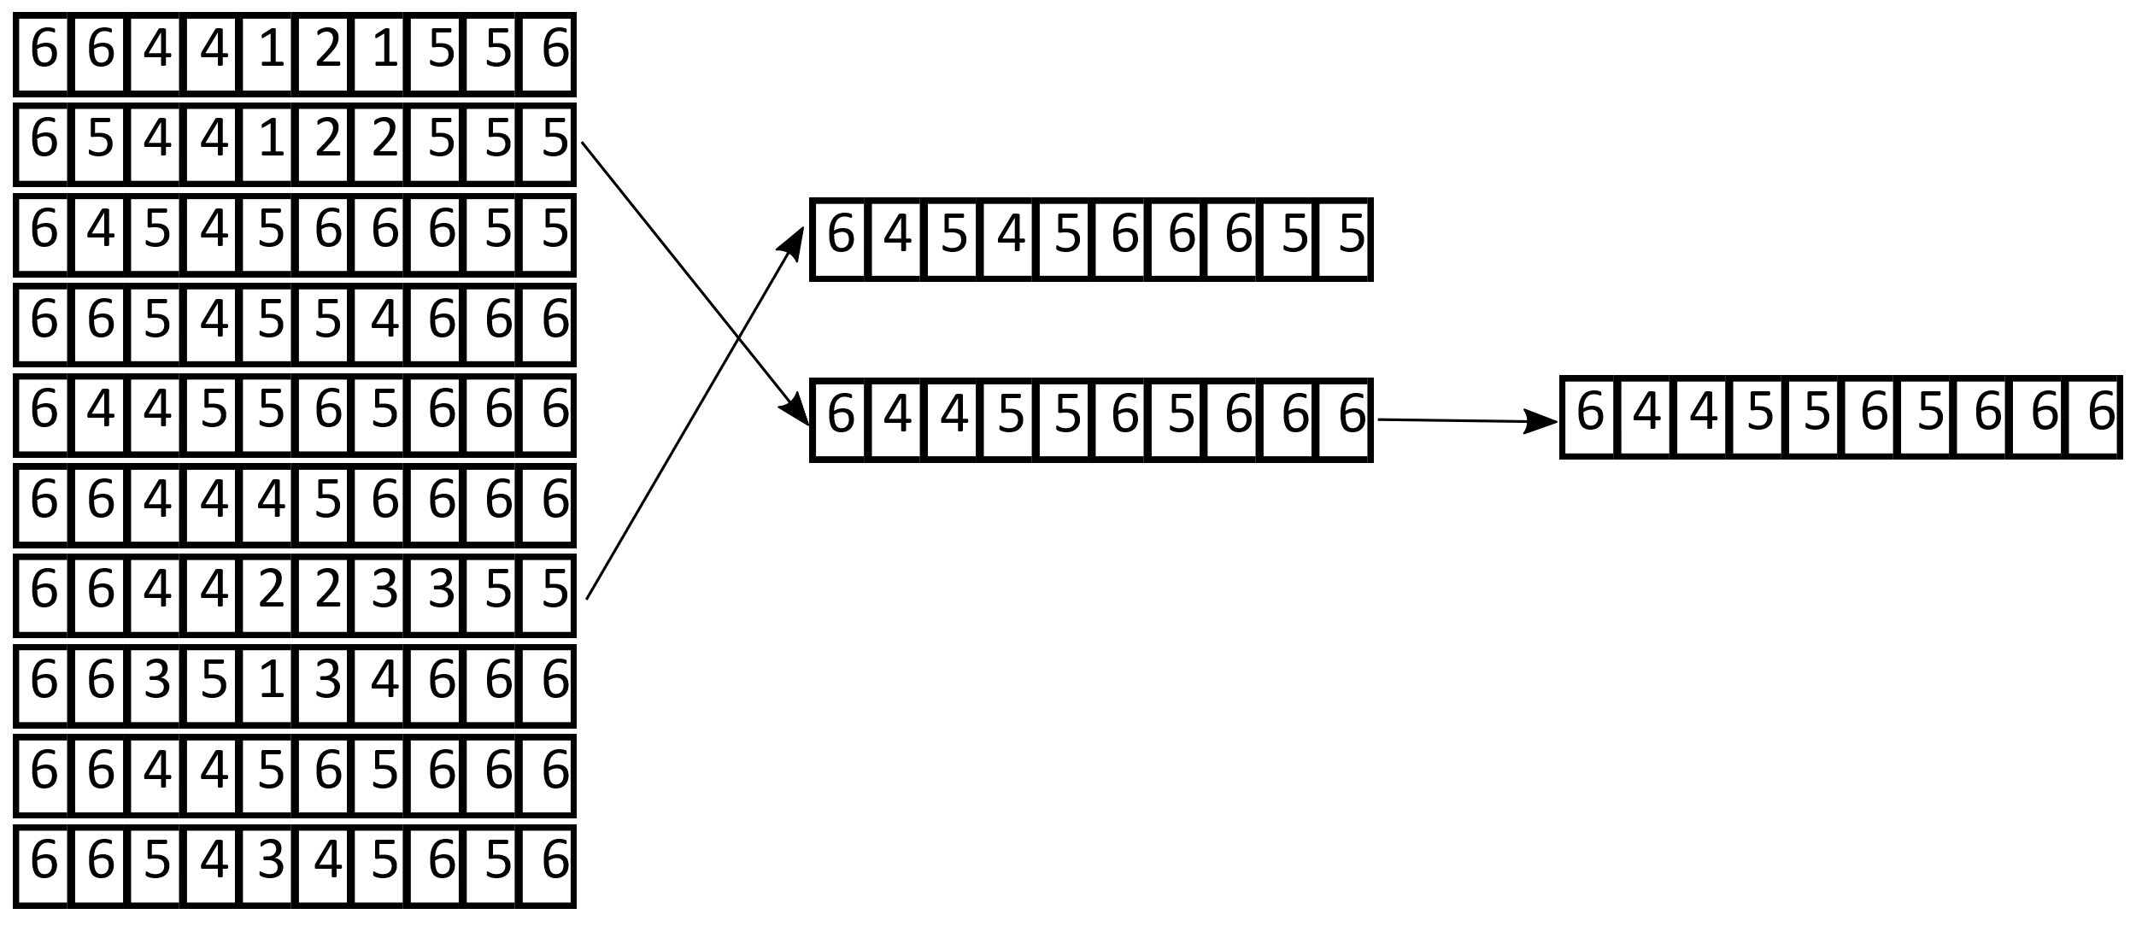
Operadores de selección
Tournament Selection

Slide 50
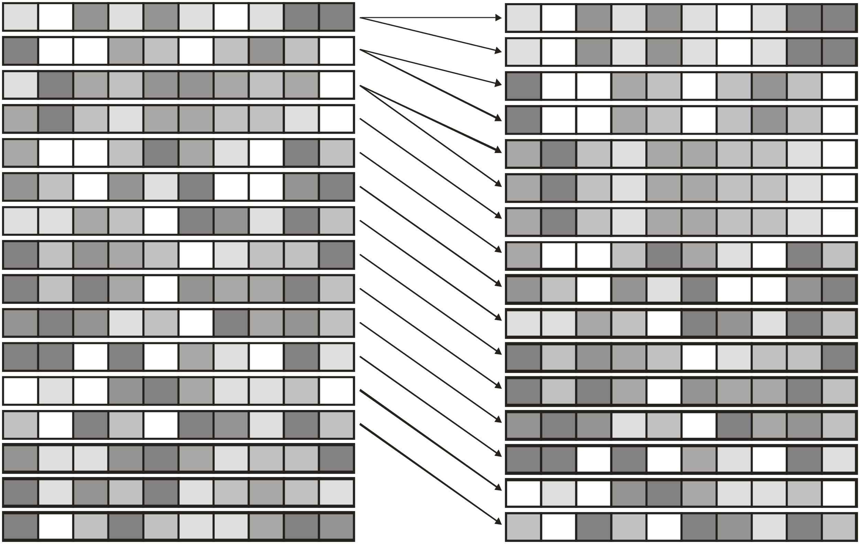




Operadores de selección
Uniform Selection
Notes:
Se ordena la solución. A la primera solución se le asigna la probabilidad mínima. A la última solución se le asigna la solución máxima
Pi x N_c
Mayor o igual a 1.5 : se duplica la solución
Entre 1 a 1.5: se mantiene la solución
Menor a 0.5: se elimina la solución de la siguiente generación

Slide 51
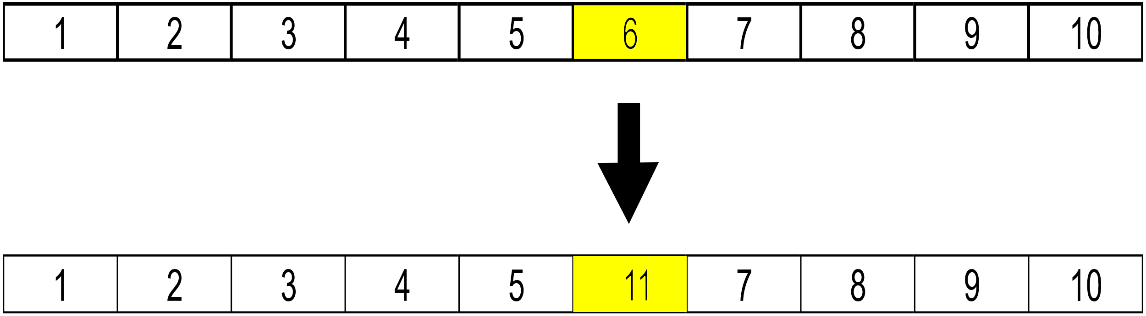
Operadores de mutación
RandomMutation

Slide 52
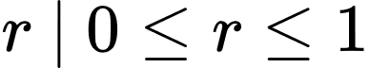
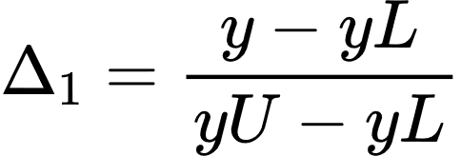
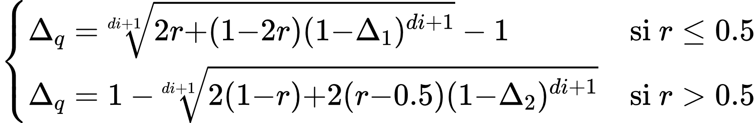
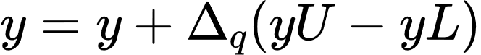
Operadores de mutación
Polynomial Mutation
Notes:
Y1 : solución menor
Y2: solución mayor
R: random
YL: valor mínimo para la variable
yU: valor máximo para la variable

Slide 53
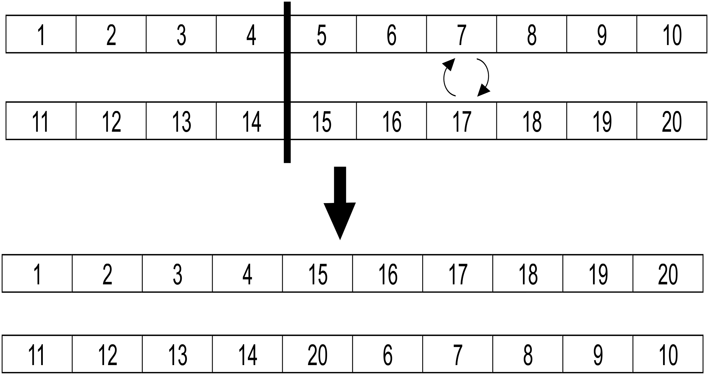
Operadores de cruzamiento
SinglePointCrossover

Slide 54
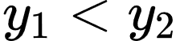
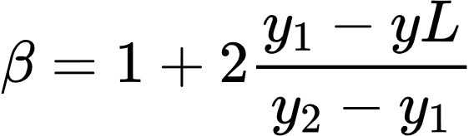
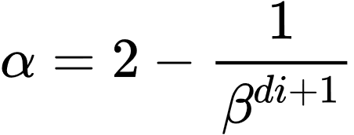
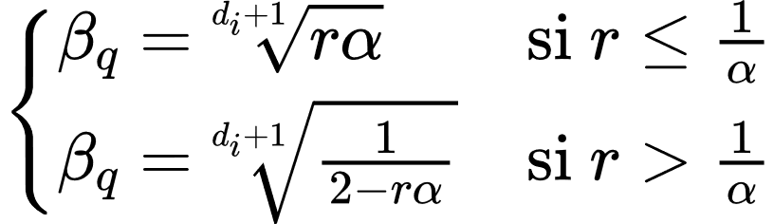
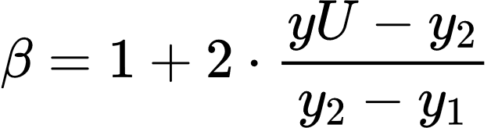
Operadores de cruzamiento
SBX Crossover
Notes:
Y1 : solución menor
Y2: solución mayor
R: random
YL: valor mínimo para la variable
yU: valor máximo para la variable

Slide 55
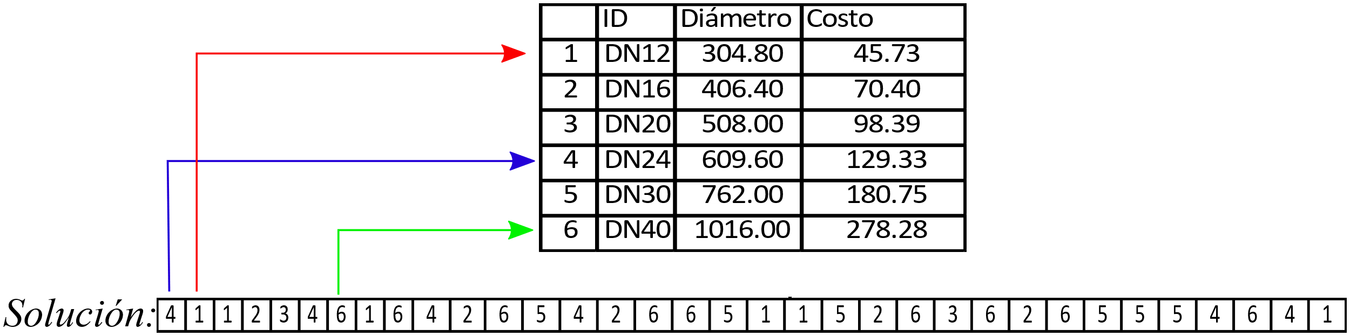
Representación problema monoobjetivo
Problema de diseño de RDA basado en el costo de tuberías

Slide 56
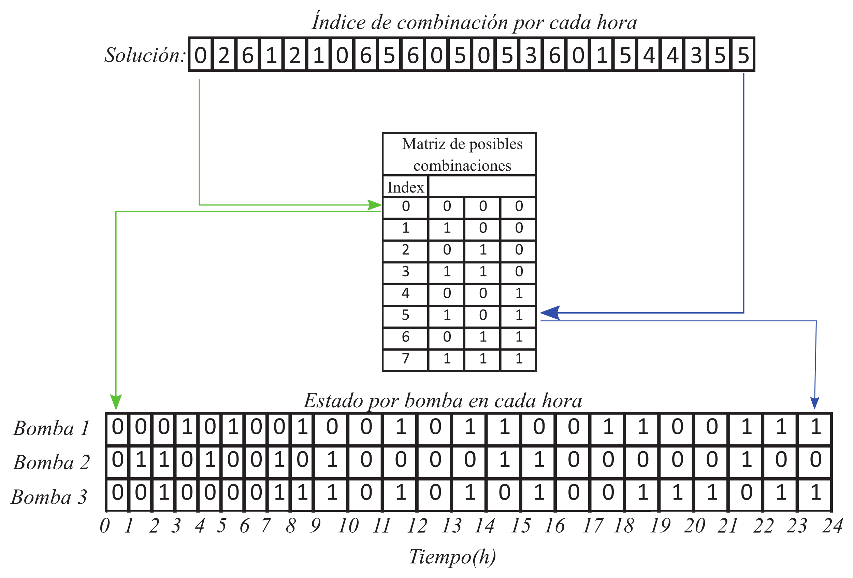
Representación problema multiobjetivo
Problema de operación basado en el Régimen de bombeo.

Slide 57
Anexos

